Slide 1
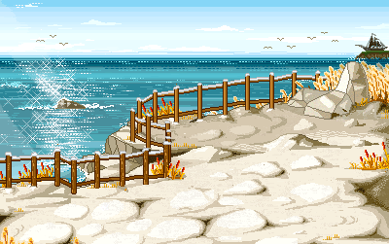
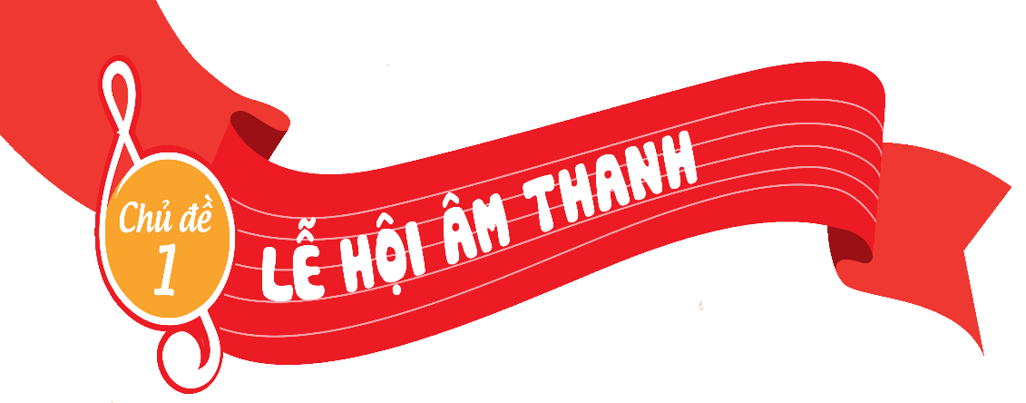
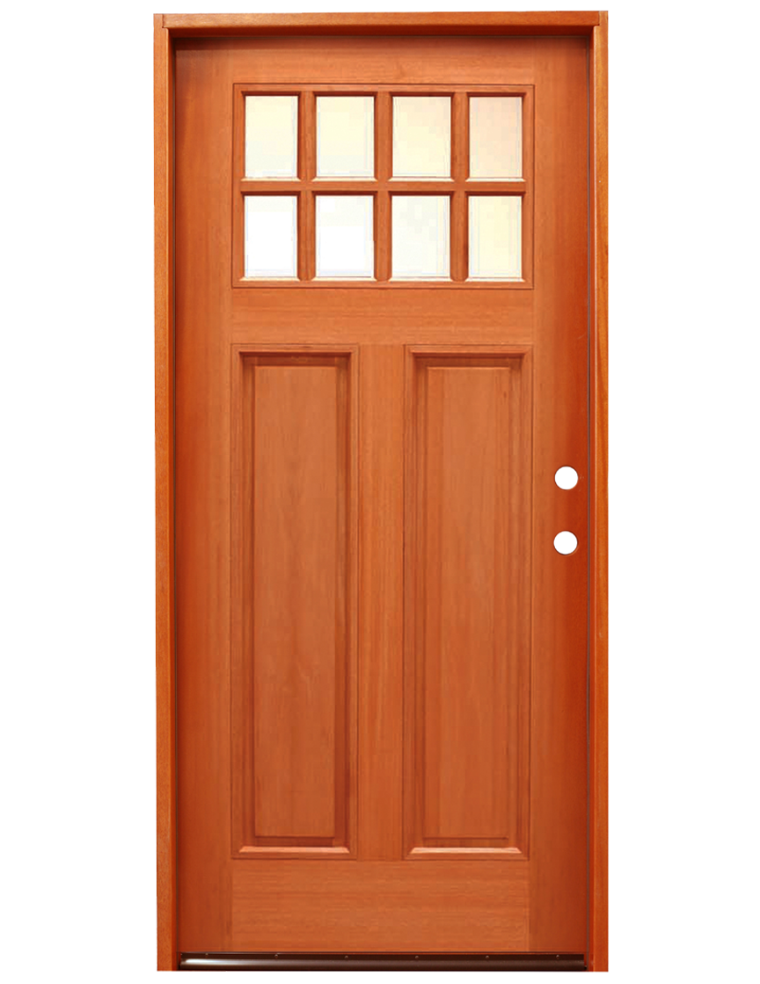












Chào mừng quý thầy cô và các em học sinh đến với tiết âm nhạc

Slide 2
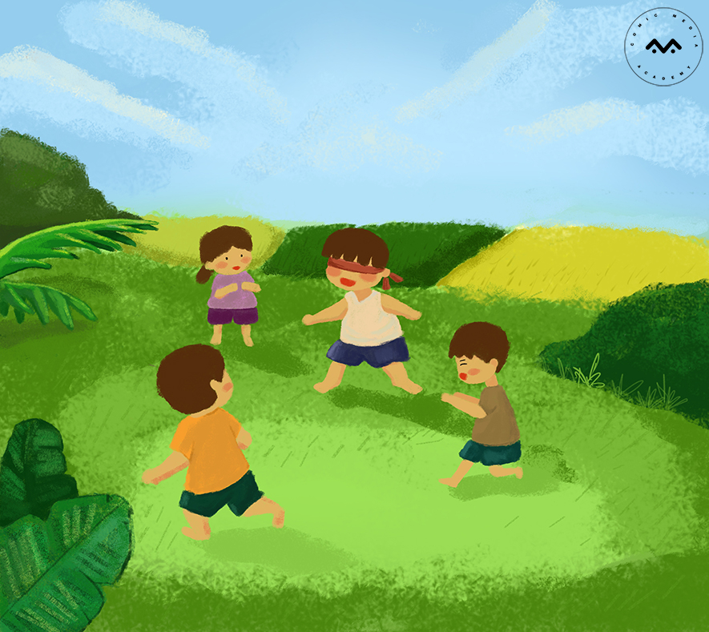
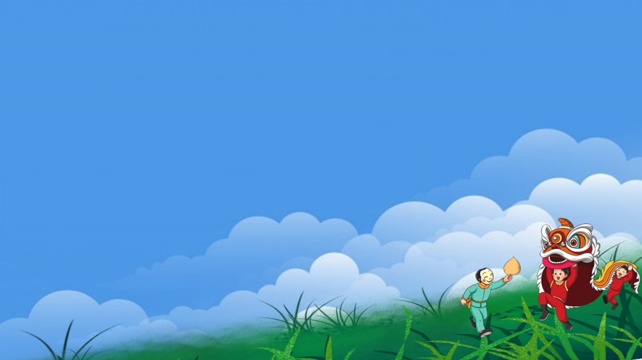
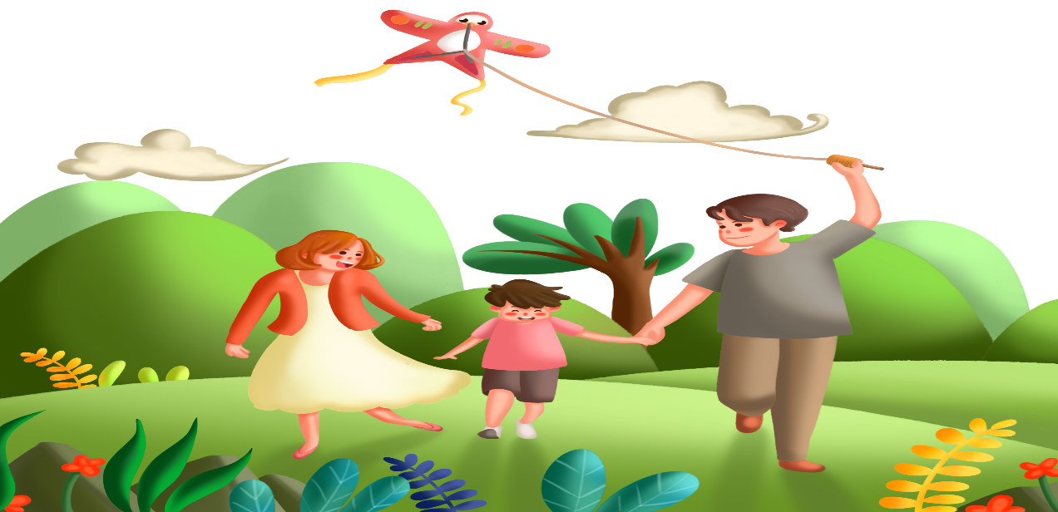
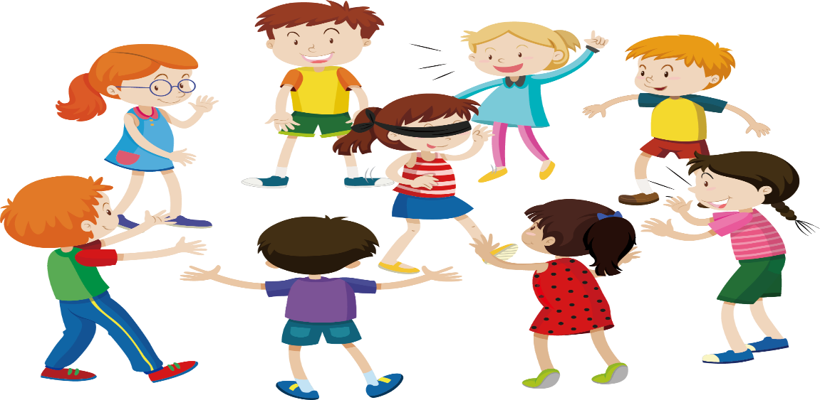
Hoạt động Mở đầu
Trò chơi: Xem tranh – đoán tên bài hát
? tranh có liên quan đến nội dung bài hát mới học.
Tranh 1
Tranh 2
Hát bài hát Múa lân.
Tranh 3
Tranh 4

Slide 3

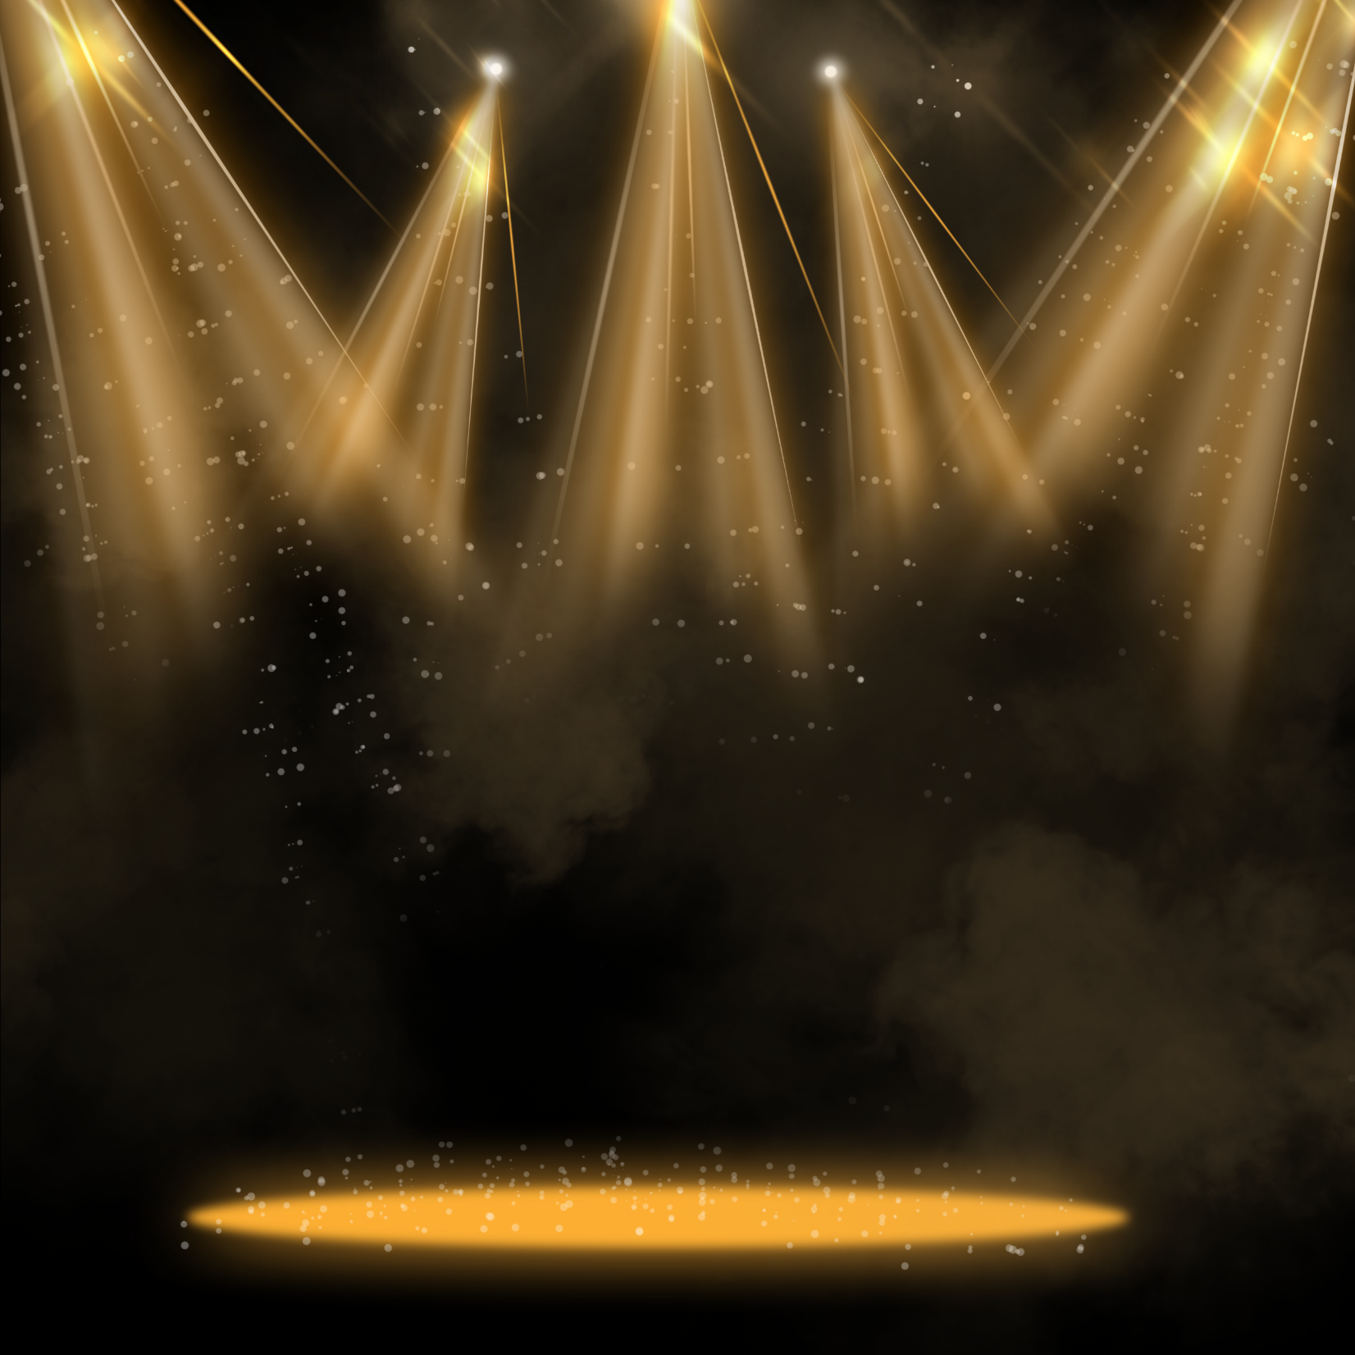

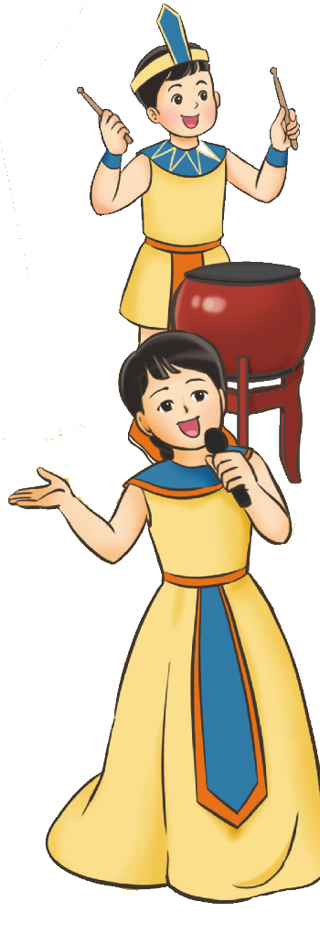
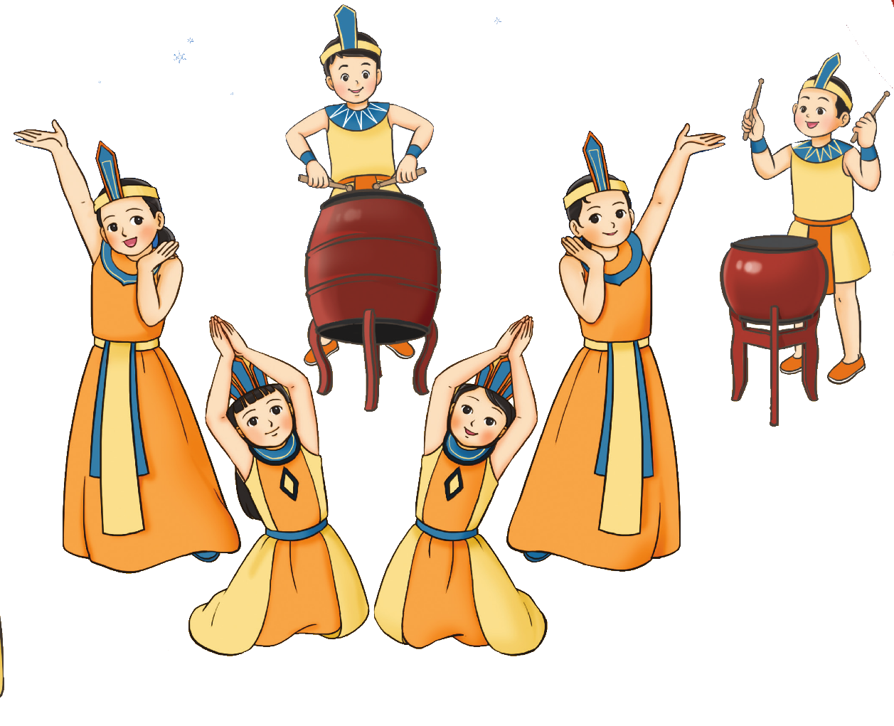
TIẾT 3
ÔN ĐỌC NHẠC BÀI SỐ 1
THƯỜNG THỨC ÂM NHẠC: DÀN TRỐNG DÂN TỘC

Slide 4

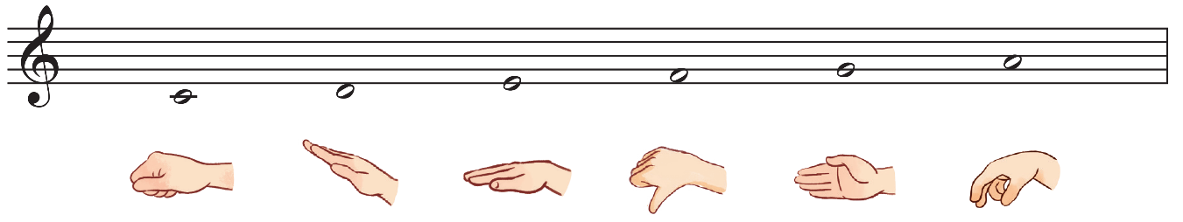
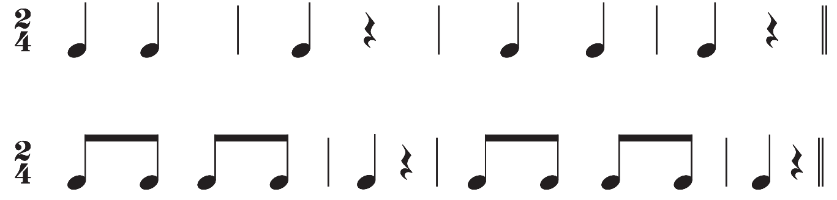

NỘI DUNG ÔN ĐỌC NHẠC BÀI SỐ 1
HOẠT ĐỘNG THỰC HÀNH LUYỆN TẬP
Luyện cao độ, thế tay, tiết tấu

Slide 5
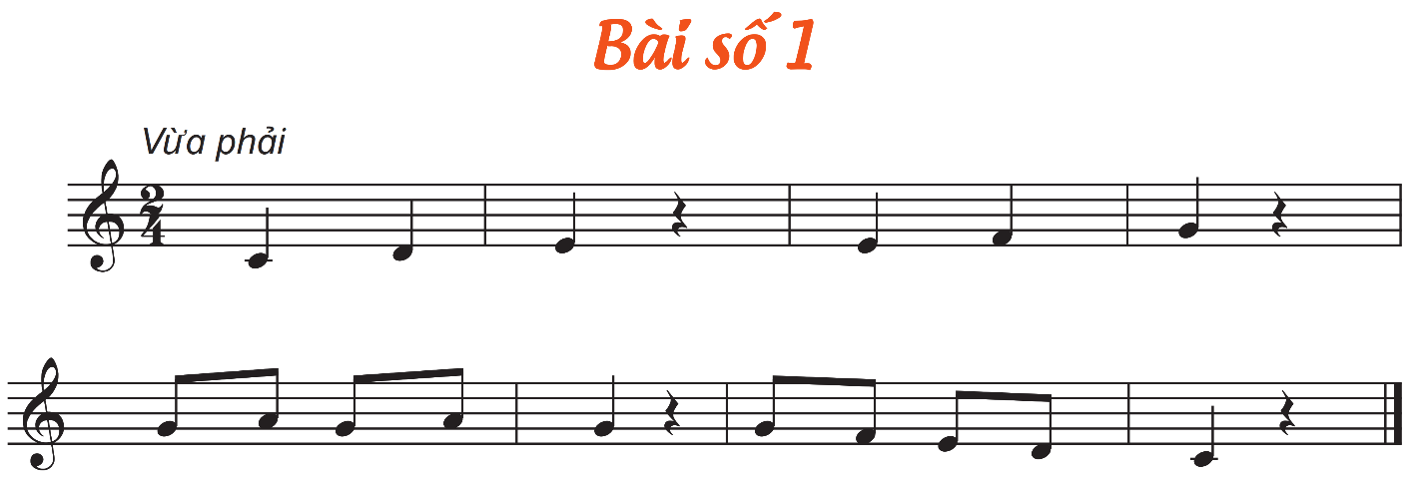






Ôn các hình thức: Lớp, cá nhân, tổ, nhóm

Slide 6



Đọc nhạc gõ đêm theo phách

Slide 7

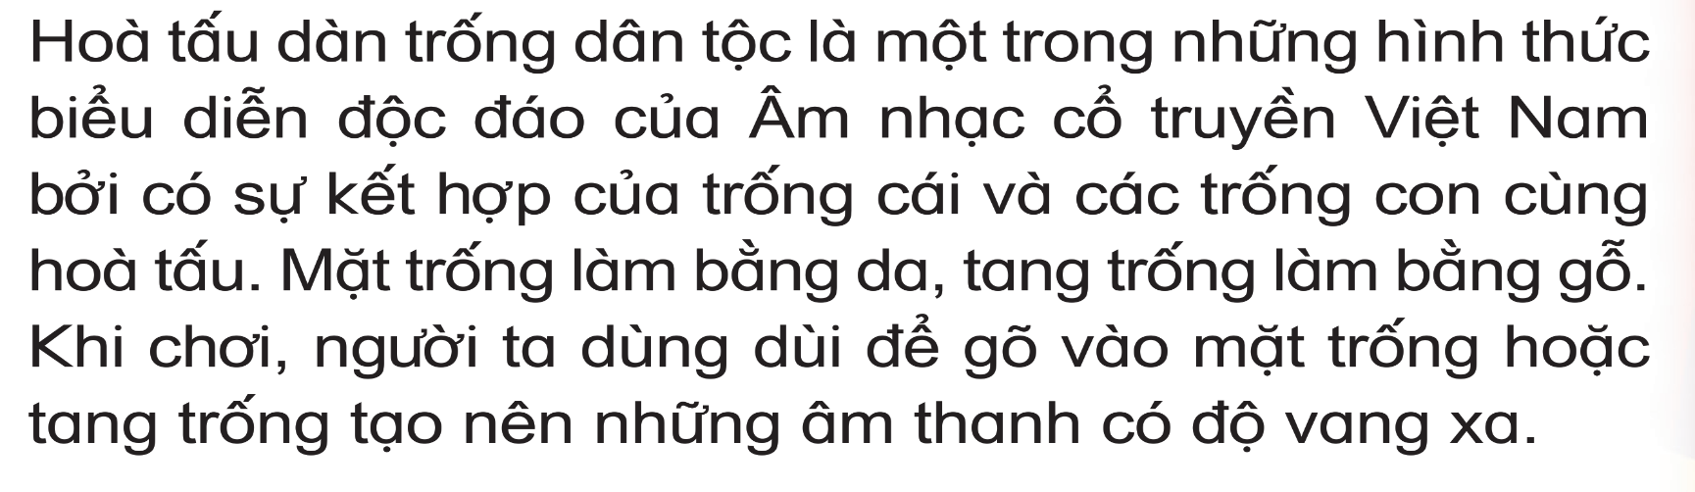
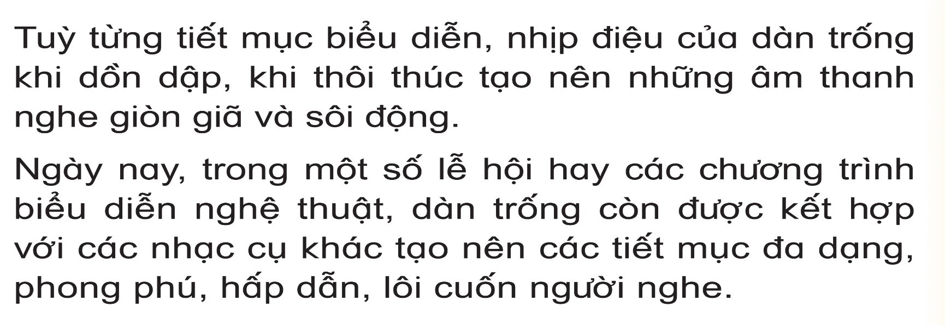
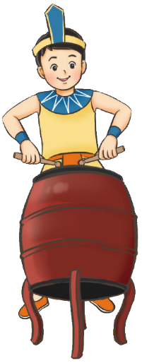
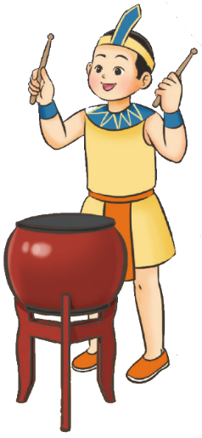
2,3 Bạn giới thiệu lại
TIẾT
THƯỜNG THỨC ÂM NHẠC: DÀN TRỐNG DÂN TỘC

Slide 8

Nêu lại Cấu tạo của Trống cái và trống con
TIẾT
Dùi trống
THƯỜNG THỨC ÂM NHẠC: DÀN TRỐNG DÂN TỘC
Mặt trống
Thân trống

Slide 9
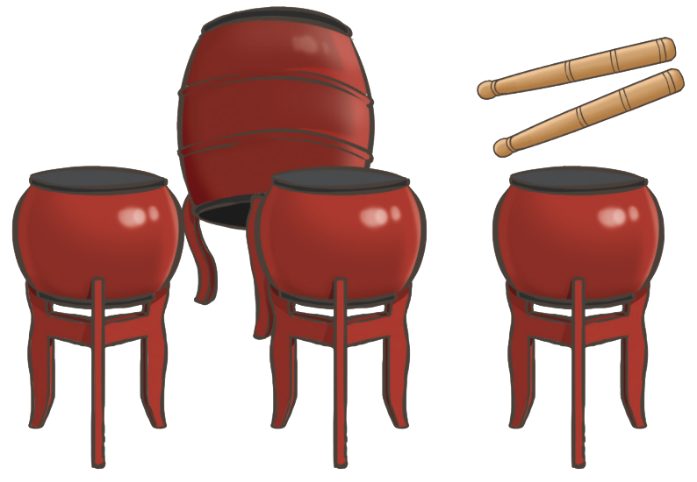
Hỏi các câu hỏi:
Câu 1: Âm thanh của Dàn trống dân tộc ?
Câu 2: Hình dáng của nhạc cụ ra sao? Chất liệu bằng gì?

Slide 10
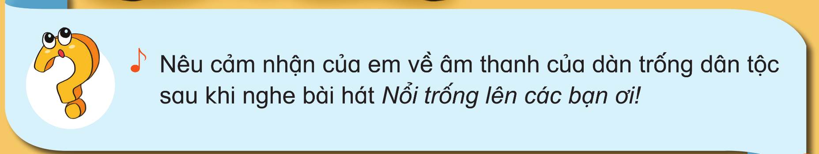
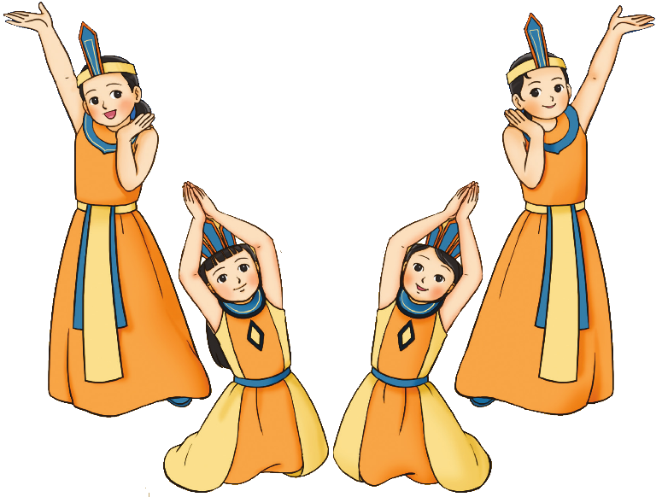

Slide 11


GIÁO DỤC, CỦNG CỐ DẶN DÒ

Slide 12



Chúa quý thầy cô mạnh khỏe
Các em học sinh chăm ngoan học giỏi

